Slide 1

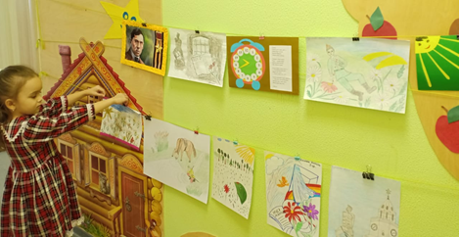
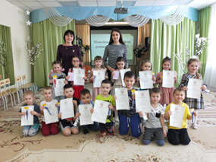
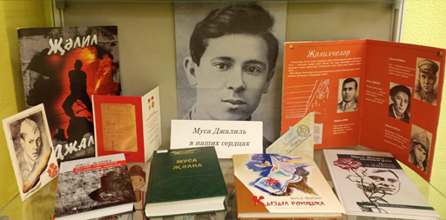
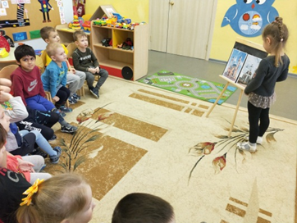
ФОТОРЕПОРТАЖ
Муниципальное бюджетное дошкольное образовательное учреждение «Детский сад №113 комбинированного вида» Советского района г.Казани

Slide 2

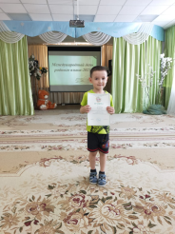
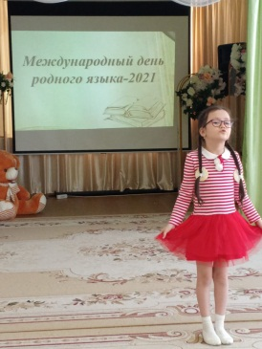
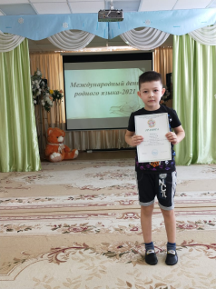
Конкурс чтецов!
Муниципальное бюджетное дошкольное образовательное учреждение «Детский сад №113 комбинированного вида» Советского района г.Казани
фото
В детском саду прошел конкурс чтецов, посвященный 115-летию со дня рождения Великого поэта-героя Мусы Джалиля! Ребята рассказывали произведения на русском и татарском языке! Данное мероприятие проходило в рамках работы по национальному воспитанию дошкольников.

